Slide 1


Смарт Спеціалізації для України

Slide 2
Смарт-спеціалізація - цей термін увійшов в ужиток з початком другого десятиліття нинішнього століття і означає розумну спеціалізацію.
Концепцію розумної спеціалізації регіонів (Smart Specialization) розробила експертна група «знання для зростання» (Knowledge for Growth) директорату з технологій та інновацій Єврокомісії в процесі формування єдиного європейського дослідницького простору (European Research Area — ERA).
Перед розробниками концепції стояло завдання поширити державні інвестиції на знання та інновації. Підтримка дослідницької діяльності бізнесу в таких областях, як біотехнології, нанотехнології з боку державних і, особливо, регіональної влади повинна була доповнювати інші виробничі області для розкриття внутрішнього потенціалу та отримання переваг вже на міжнародному ринку. Початкова ідея досить проста: концентрація публічних ресурсів в інвестиціях в знання стосовно конкретних підприємств з метою зміцнення порівняльних переваг в існуючих або нових областях. Однак концептуальні та політичні наслідки "розумної спеціалізації" є набагато складнішими і поширюються на три різних області: основоположна роль наукової, технологічний та економічної спеціалізації в розвитку порівняльних переваг і економічному зростанні; політика, спрямована на виявлення пріоритетних областей діяльності та управлінські рішення, що зміщують провідну роль до регіонів, приватних акціонерів і підприємців в процесі перетворення політики спеціалізації в реальні соціально-економічні результати.

Slide 3
Таким чином «розумна спеціалізація» являє собою концепцію політики економічного зростання, рухомого інноваціями, і багато з її основоположних елементів вже не раз згадувалися в контексті розвитку регіонів, інновацій, промислової політики.
Ключовою відмінністю розумної спеціалізації від традиційної промислової політики, навіть інноваційної – є інтерактивний процес, позначений авторами концепції як «підприємницький пошук», в рамках якого ринок і приватний сектор досліджують можливості нової діяльності.
Концепція розумної спеціалізації передбачає взаємозв'язок між наукою, освітою і економікою, хоча у контексті регіонального розвитку можна швидше говорити про відносини між бізнесом, наукою і громадською сферою. Відповідно до цих відносин мета розумної спеціалізації – це оптимальне використовування потенціалу окремих регіонів і країн через найбільше пристосування можливих напрямів розвитку науки і освіти у цих регіонах або країнах до їх конкретних соціально-економічних умов. Тобто спрямування державного втручання у такі ініціативи, заходи і проекти, які уможливлюють спеціалізацію у цьому регіоні або країні, або розвиток базових технологій чи продуктів і послуг з використанням цих технологій. Суспільна роль уряду не є вибором тієї чи іншої спеціалізації, участь у залученні різних партнерів у процесі формування спеціалізації, виявленні додаткових інвестицій у нові спеціалізації та розширення ділових контактів у межах технологій та загальне застосування різними партнерами

Slide 4
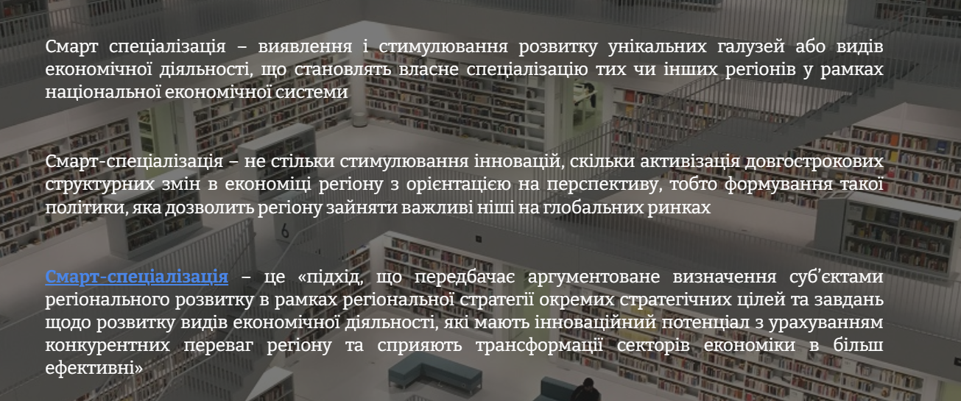

Slide 5

ЩО ТАКЕ СМАРТ СПЕЦІАЛІЗАЦІЇ
Національна\регіональна дослідницько-інноваційні стратегії для смарт-спеціалізацій (RIS 3 strategies) – це інтегровані, локалізовані програми економічної трансформації які:
фокусують підтримку та інвестиції на ключових національних\регіональних пріоритетах, викликах та потребах для доказового розвитку;
побудовані на сильних сторонах, конкурентних перевагах та потенційних можливостях кожної країни\регіону;
підтримують як технологічні так і практичні інновації та покликані стимулювати інвестиції у приватний сектор;
передбачають повне залучення стейкхолдерів та спонукають до інновацій та експериментаторства;
є доказовими та передбачають постійних моніторинг та систему оцінки.

Slide 6
Смарт спеціалізація – це поняття та інструмент для визначення й побудови теперішнього та майбутнього положення (місця) в регіоні або державі в економіці, що ґрунтується на знаннях та таких засадах:
– впровадження розумної спеціалізації вимагає створення доволі великої кількості досліджень та інновацій, які створять конкуренцію. Це дасть змогу використати ефект масштабу і поширення;
– конкуренція в європейських країнах і регіонах у тих самих областях досліджень науки і сфер економіки, що може призвести до відсутності очікуваного результату через відсутність економії від масштабу і відповідної критичної маси;
– суть визначення поняття розумної спеціалізації визначають так звані технології загального призначення. Вони характеризуються тим, що є повсюдно і використовуються у багатьох галузях людської діяльності, а їх використання вимагає додаткових інвестицій у певних секторах;
– впровадження розумної спеціалізації повинно полягати у “підприємницькому процесі” навчання, який вказуватиме галузі науки і техніки, в яких регіон або держава зможуть бути лідером в Європі та світі.

Slide 7
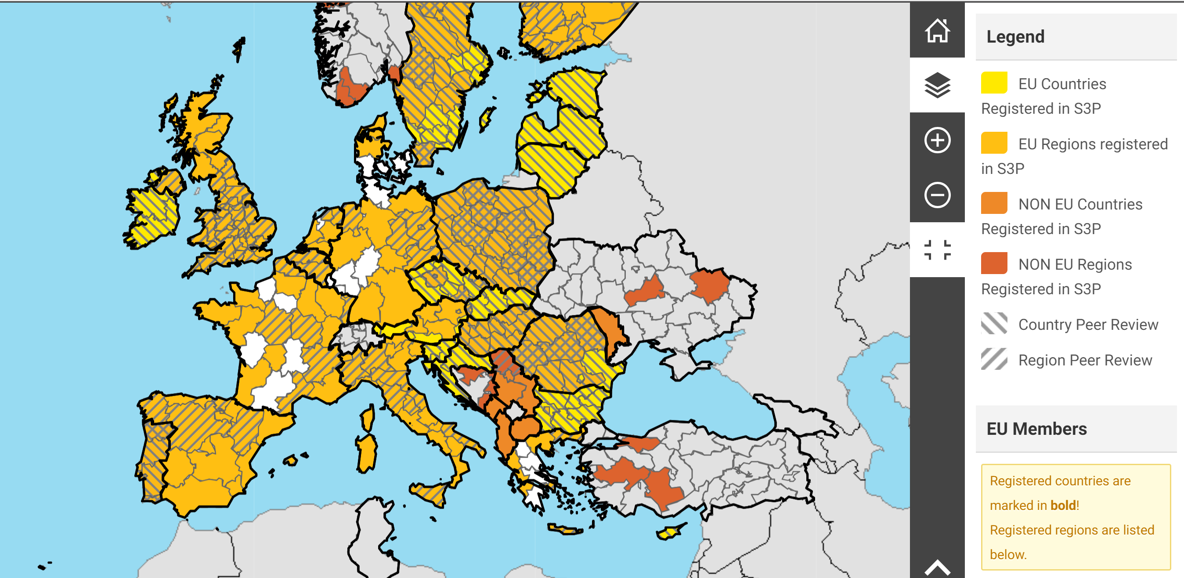
ПЛАТФОРМА СМАРТ-СПЕЦІАЛІЗАЦІЙ
S3 Platform
Зареєстровано
23 Країни
більше 150 регіонів з 36 країн
Більше 120 стратегій смарт спеціалізацій підготовлено для Європейського фонду регіонального розвитку,
виділено більше 40 мільярдів євро
для створення більше 350 000 нових робочих місць

Slide 8
Політика смарт спеціалізації націлена в першу чергу на вирішення проблеми фрагментації і дублювання науково-технологічних досліджень в країнах Євросоюзу, що є наслідком того, що входять до нього держави самі визначають пріоритети науково-технічної політики і при цьому часто вважають за краще розвивати одні і ті ж «модні» технології і галузі.
Аналіз і оцінювання інноваційного потенціалу є ключовими процесами стратегії смарт-спеціалізації. Необхідність аналізу інноваційного потенціалу регіону стала ключовим фактором історії інноваційних стратегій Європейського Союзу. В даному випадку акцентується увага на аналізі потреб і бар’єрів малих і середніх підприємств в інноваціях, а також оцінка сприяння інфраструктури регіону впроваджувати дані інновації у виробництво

Slide 9
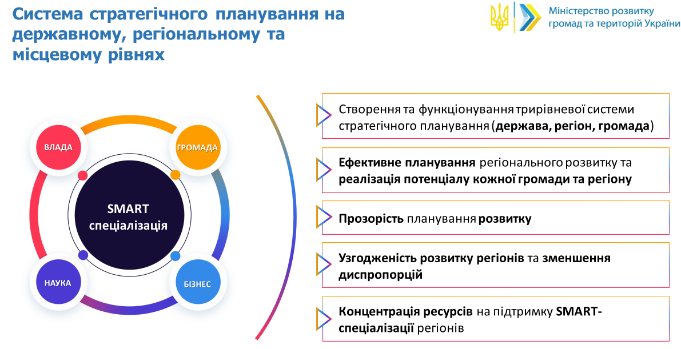

Slide 10
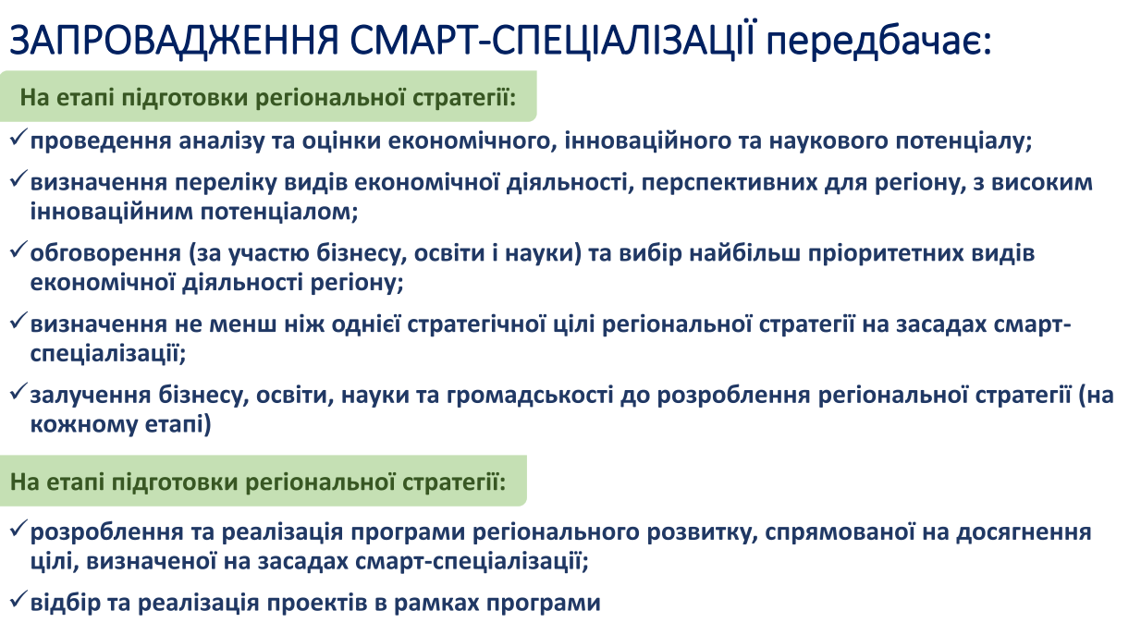

Slide 11
Для виявлення ефективних методів і форм модернізації економіки та прискорення інноваційного розвитку регіонів України в умовах децентралізації управління доцільно вивчити досвід європейських країн щодо розробки регіональних стратегій смарт-спеціалізації, дослідити інституціональні аспекти впровадження цього підходу в стратегічному управлінні регіональним розвитком в Україні з використанням можливостей приєднання до Європейської Платформи для підтримки розробки стратегії розумної спеціалізації. Існуючі формальні і неформальні кластери можуть бути залучені як на етапі розробки, так і при реалізації стратегій смарт-спеціалізації. Для цього необхідно виявити в регіонах ці кластери, провести їх бенчмаркінг, результати якого можуть бути використані для визначення регіональних моделей спеціалізації і оцінки потенціалів різних видів економічної діяльності в регіонах

Slide 12
Ключова роль смарт-спеціалізації - підсилити громади, трансформувати регіональні економіки, а не законсервувати традиційні галузі. Смарт-спеціалізація або розумна децентралізація – це фактично новий інструмент регіональної політики. Це побудова локальних економік знань та інновацій з подальшою конкуренцією між ними. Головна її особливість - формування стратегій знизу у тісній співпраці та діалозі влади, бізнесу, науки і громади зі спільним баченням економічного, інноваційного, наукового потенціалу регіону

Slide 13
Першими кроками для розробки регіональних стратегій смарт-спеціалізації мають стати: аналіз регіонального контексту і потенціалу для інновацій; застосування надійної та інклюзивної структури управління; вироблення спільного бачення щодо майбутнього регіону; вибір обмеженого числа пріоритетів регіонального розвитку; створення відповідного комбінування політики, а також інтеграція механізмів моніторингу та оцінки. Серед джерел фінансування – державні і регіональні бюджети, співфінансування за рахунок місцевих бюджетів, приватних промоутерів проекту, структурні фонди і спеціальні програми ЄС.
Натомість смарт-спеціалізація є підходом, при якому регіональні інтереси стають основою і складовою загальнонаціональних пріоритетів за рахунок вертикально орієнтованого підходу до вибору галузей або сфер державної підтримки, передбачає формування регіональної спеціалізації за рахунок консолідації зусиль усіх суб’єктів регіону на конкретних бізнес-функціях і процесах та стимулювання інноваційно-експериментальної діяльності. Суть смарт-спеціалізації полягає у визначенні можливостей регіону до генерації нових видів діяльності через виявлення пріоритетів локальної концентрації і максимально ефективного використання ресурсів. При цьому, концепція базується на системі принципів:

Slide 14
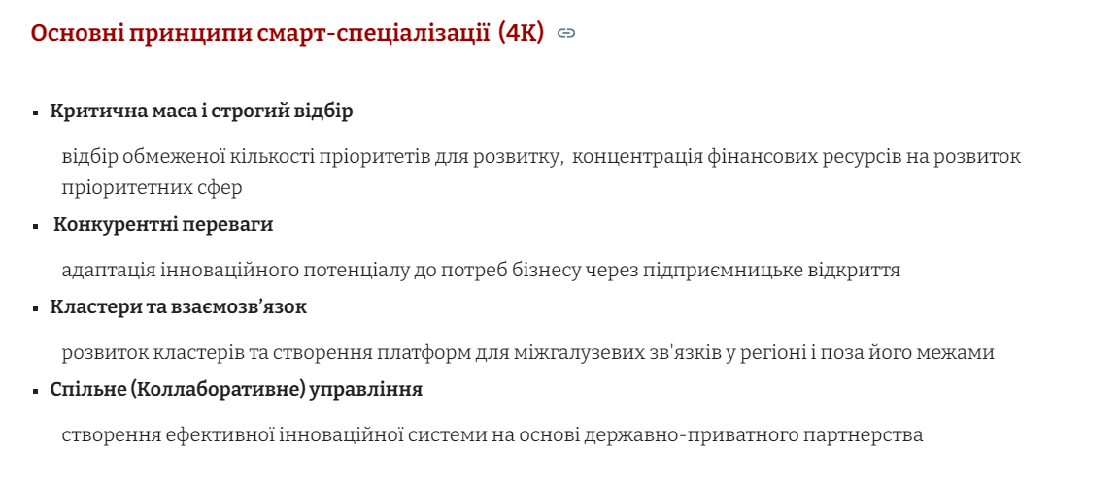
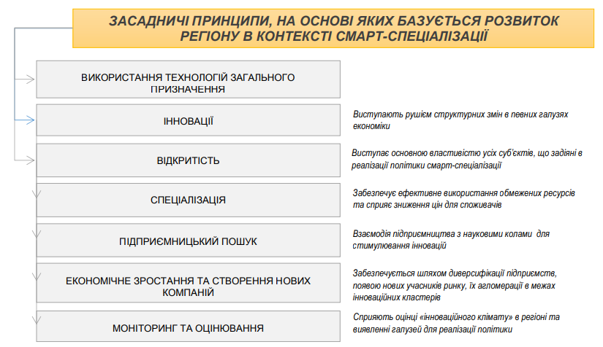

Slide 15
В Україні впровадження концепції старт-спеціалізації розвитку регіону тільки починає набирати обертів, причому здебільшого завдяки зусиллям наших партнерів з ЄС. Так, смарт-спеціалізація в Україні – це частина зусиль Європейського Союзу у сприянні розвитку українських регіонів та допомоги у подоланні тривалого економічного спаду. На рахунку європейських країн вже близько двох сотень впроваджених стратегій стартспеціалізації, і число це продовжує зростати досить високими темпами. Для України перевагою такого підходу є приєднання областей до мережі регіонів ЄС, залучення інвесторів в область, збільшення кількості спільних проектів з ЄС, підтримка регіонів у процесі економічної трансформації та узгодження професійного потенціалу до ринкових вимог.
Для впровадження смарт-спеціалізації в Україні Міністерство регіонального розвитку, будівництва та житлово-комунального господарства України, Міністерство економічного розвитку і торгівлі України та Міністерство освіти і науки України формують національну команду, що координуватиме процес на національному рівні, наступним етапом є формування регіональних команд в пілотних областях. Після проведення детально аналізу даних в різних сферах за методикою європейських спеціалістів в пілотних областях та після аналізу результатів «процесу підприємницького відкриття» (entrepreneurial discovery process), буде адаптовано методику ЄС до особливостей України. Наступним кроком буде підготовка українських експертів, для можливості запровадження смарт-спеціалізації в усіх інших областях України. Спираючись на досвід країн ЄС, можна виділити етапи, які слід пройти в умовах реалізації стратегії смарт-спеціалізації

Slide 16
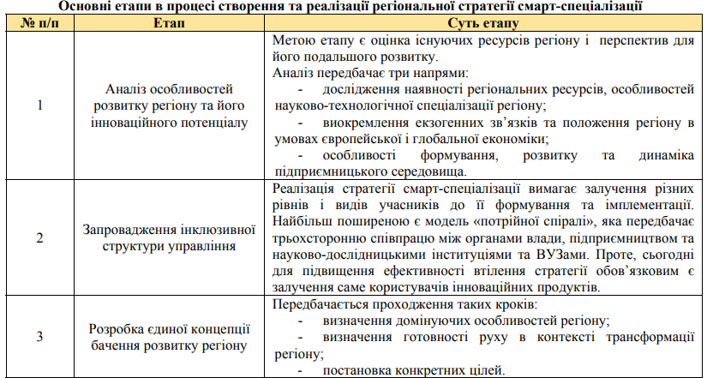
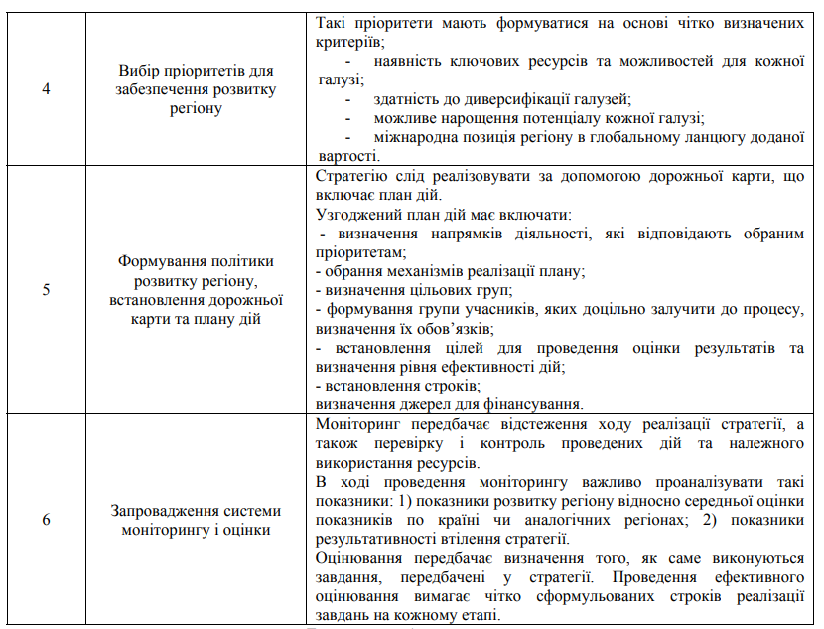

Slide 17
Формування стратегії смарт-спеціалізації покликане провести певні структурні зміни в економіці регіону. Забезпечити виконання цього завдання можливо шляхом реалізації відповідних кроків в таких напрямках:
- перехід від вже існуючої галузі до нової, що заснована в умовах спільної діяльності наукової спільноти, освітніх установ та суб’єктів підприємництва, або її оновлення;
- модернізація шляхом технологічного удосконалення або адаптації виробничих процесів та розповсюдження інновацій;
- диверсифікація у спорідне
- ні сфери економічної діяльності, що результується синергічним ефектом;
- розвиток цілковито нових видів економічної діяльності в результаті радикальних технологічних змін, інноваційних проривів, які сприяють перетворенню неефективних та низько розвинутих сфер у прибуткові та привабливі для фінансування
Враховуючи розробку Стратегій регіонального розвитку після 2021 року, наявність в областях смарт-спеціалізації допоможе ефективніше використовувати наявні ресурси, розвивати унікальні сторони та удосконалювати систему стратегічного планування в областях .
Практика доводить, що на рівні територіальних громад забезпечується інтенсивний розвиток, а саме – можливість досягнення глобальних цілей. І кожен регіон має свою специфіку та певну модель регіонального розвитку.

Slide 18
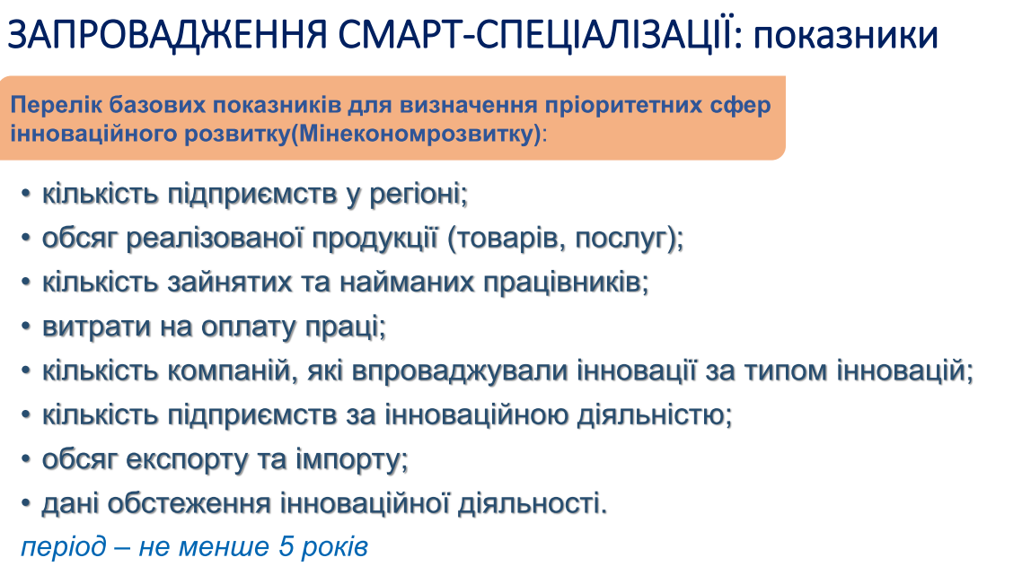

Slide 19
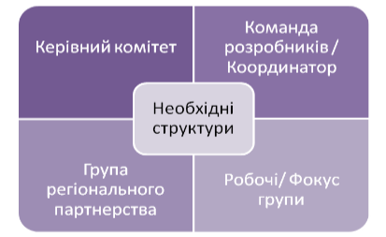
Методологія планування регіонального розвитку в Україні
Методологія інтегрованого планування регіонального розвитку в Україні була розроблена у рамках Програми ЄС «Підтримка політики регіонального розвитку в Україні з метою систематизації та покращення підходу до планування та імплементації регіонального розвитку.
Методологія включає застосування підходу розумної спеціалізації, в рамках якого визначаються пріоритети в галузі досліджень та інновацій для створення конкурентних переваг, що відповідають новим можливостям та розвитку, а також уникнення дублювання та фрагментації дослідницької та інноваційної діяльності.
Методологія призначена для практиків – зацікавлених осіб, організацій та органів влади, які активно займаються плануванням і здійсненням регіонального розвитку.
Ключові структури, необхідні для розробки стратегії регіонального розвитку, окреслено на рисунку.

Slide 20
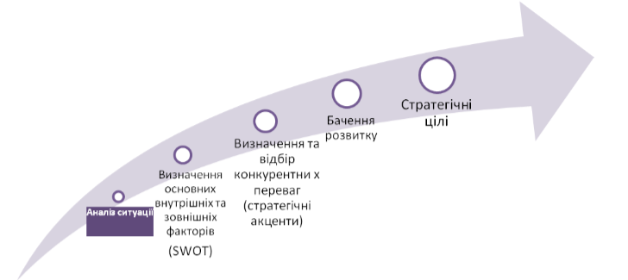
Крім того, протягом всього процесу розробки стратегії регіони повинні працювати на створення регіональної мережі для підготовки проектів. Ця мережа буде використовуватися на стадії розробки стратегії для створення проектних ідей, необхідних для практичної реалізації стратегії, а також в ході її реалізації шляхом імплементації впровадження проектів регіонального розвитку.
Соціально-економічний аналіз є важливою складовою процесу розробки смарт-спеціалізації регіону. тому не може розглядатись окремо від інших етапів роботи.
Соціально-економічний аналіз полягає в основу розробки можливих сценаріїв розвитку, визначення сильних та слабких сторін регіону.

Slide 21
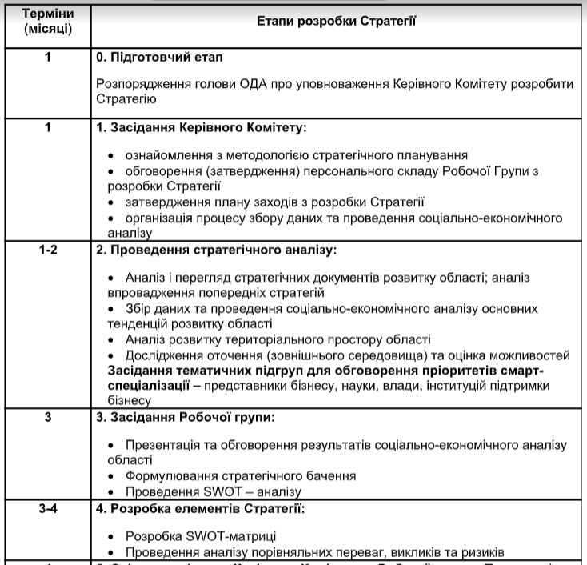
Орієнтовні терміни по стадіях процесу розробки стратегії

Slide 22
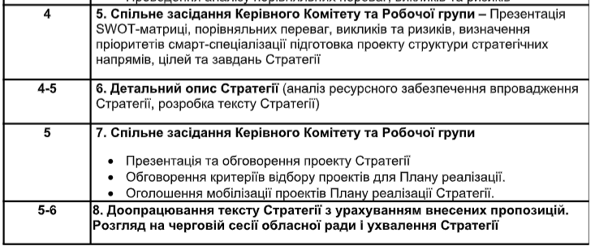
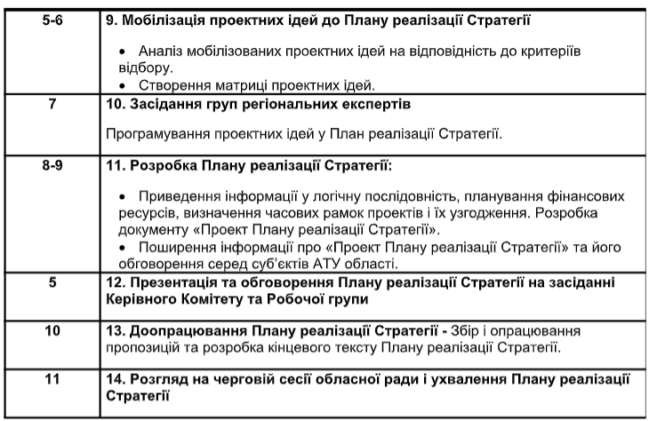

Slide 23
В залежності від результатів оцінки регіонального потенціалу щодо реалізації, доцільно підготувати і реалізувати відповідні заходи з розвитку організаційної спроможності для посилення потенціалу регіональних зацікавлених сторін, необхідних для різних завдань у реалізації стратегії. Найбільш поширеним навчанням в цій сфері є методи управління проектним циклом.

Slide 24
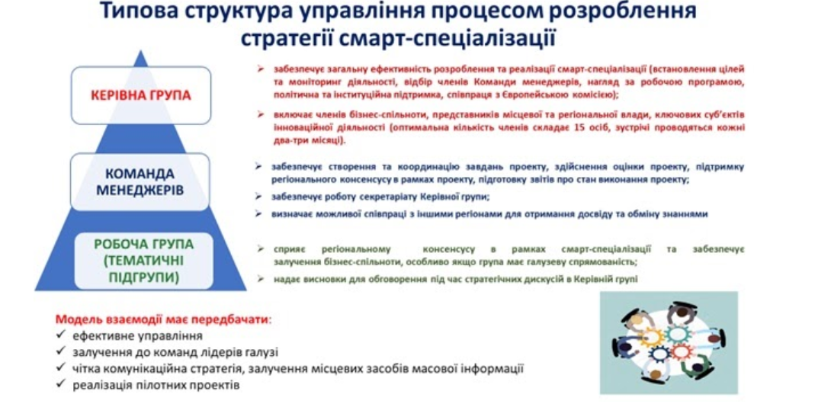

Slide 25
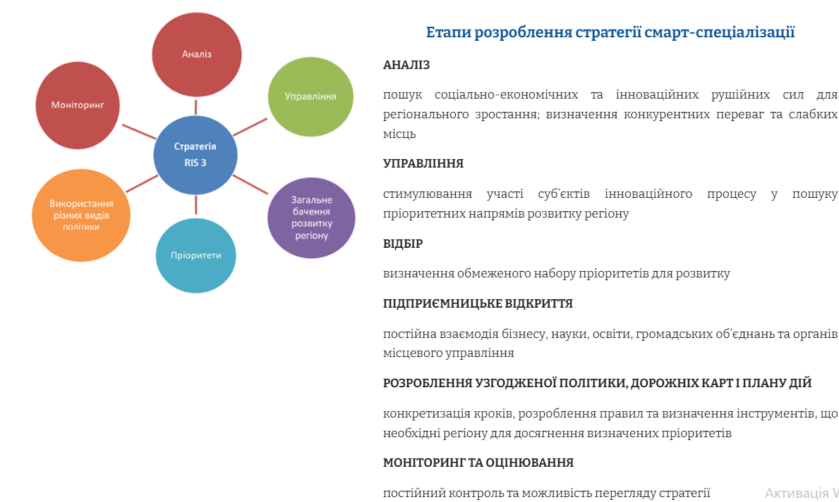

Slide 26
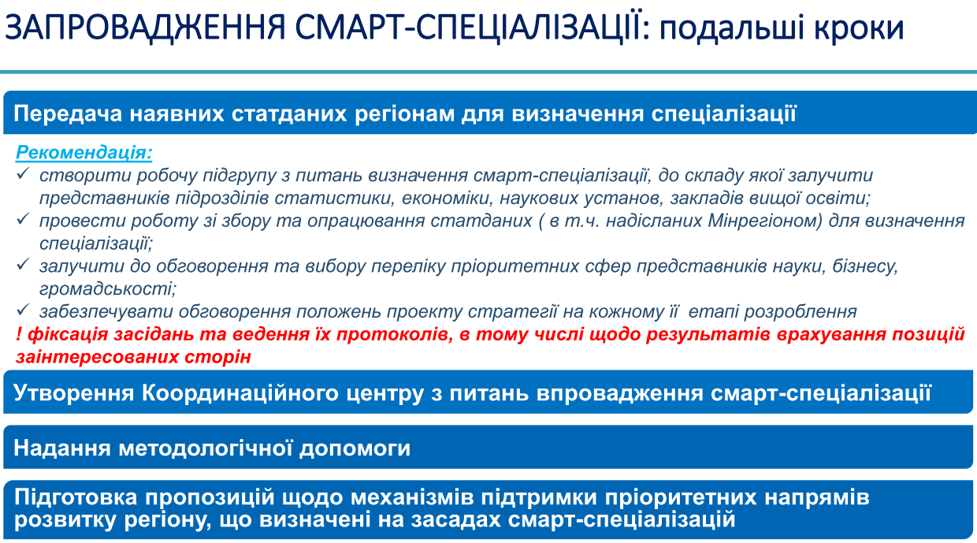

Slide 27
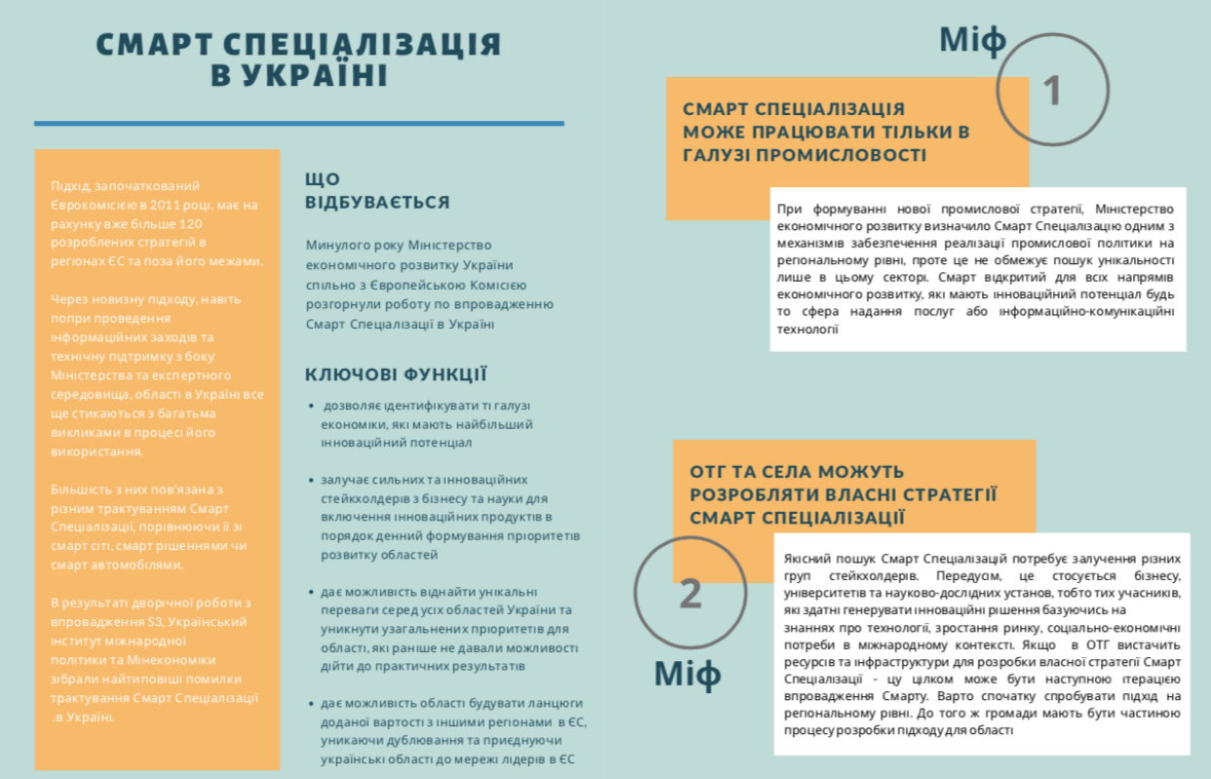

Slide 28
Хто визначає
Смарт-Спеціалізації
Місцева влада
Інноваційні, науково-дослідні та освітні центри
Бізнес
Громадські організації

Slide 29
Як визначаються
Смарт-Спеціалізації
Процес підприємницького відкриття
Кількісне та якісне дослідження даних

Slide 30
Що дає визначення смарт-спеціалізацій
Підтримка тих галузей, які приносять найбільший розвиток, інноваційність та зростання економіці території;
Формування розуміння інвесторів, які сфери є найефективнішими для інвестицій у регіоні та розширення доступу до європейських програм (COSME, Horizon2020 тощо);
Пошук партнерів серед європейських регіонів із суміжними спеціальностями та долучення до європейських ланцюгів доданої вартості;
Вибудовування сильної комунікації між усіма стейкхолдерами в області

Slide 31
РІВЕНЬ
ЕЛЕМЕНТ
Консультативно-дорадчий орган
Національний – розробка політики
НАЦІОНАЛЬНА КОМАНДА
Рада інновацій
під головуванням Прем’єр-Міністра
Операційний - розробка завдань і контроль
ОПЕРАЦІЙНА ГРУПА
Група експертів з аналізу даних для визначення пріоритетних галузей для регіонів
Регіональний -впровадження політики
Регіональні групи

Slide 32
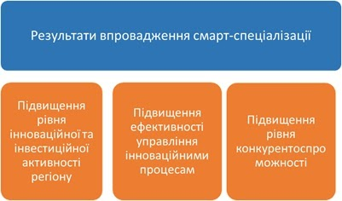

Slide 33
Державна політика у сфері смарт-спеціалізації є частиною політики інноваційного розвитку регіонів. Однак під інноваціями мається на увазі не стільки використання нових технологій у виробництві, скільки нових технологій у взаємодії між урядом, бізнесом, освітою та громадою. Смарт-спеціалізації регіонів бувають різними: простими та складними, із залученням закладів освіти до процесу чи без, з приверненням гро-
мадян до спільної справи, чи виключно взаємодіючи із бізнесом. Складні структури дозволяють реалізувати масштабні проєкти. Проте прості проєкти реалізовуються швидше. В умовах післявоєнного відновлення важливо обирати проєкти швидкі та дієві, поступово розширюючи їх. Розвивати можна будь-який
регіон, незалежно від його поточного стану розвитку, оскільки кожна місцевість в Україні має свій потенціал. Головне – виявити його та цілеспрямовано працювати над його розвитком.
Разом з тим, щоб реалізувати такі проєкти, необхідно кардинально змінити підходи до публічного управління та державної політики. У першу чергу, громада самостійно повинна брати відповідальність за свій розвиток та обирати до місцевого уряду перспективних спеціалістів, що здатні організувати, об’єднати та скерувати громадськість та бізнес задля визначеної цілі. По-друге, змін потребує і бюджетна система, яка не дозволяє забезпечити гнучкість проєкту, що потребуватиме маневрів в процесі змін ринкового середовища. По-третє, необхідно повністю змінити методи взаємодії між урядом та громадою, вивівши їх на новий рівень, щоб суттєво підняти рівень довіри населення до ідей смарт-спеціалізованого розвитку регіонів шляхом підприємництва.

